Slide 1
PROGETTO
A SOSTEGNO DELLE AZIENDE COLPITE DAL SISMA

Slide 2
PROGETTO
A SOSTEGNO DELLE AZIENDE COLPITE DAL SISMA

Slide 3
OBIETTIVO
Individuare forme di sostegno efficaci per contribuire a migliorare la qualità della vita delle persone colpite dagli eventi sismici nell’Italia Centrale e sostenere le attività produttive mediante
due azioni complementari
SOSTEGNO ALLA VENDITA DEI PRODOTTI
SOSTEGNO ALLA PRODUZIONE
promuovere l’acquisto dei prodotti delle aziende terremotate attraverso la creazione di appositi Gruppi di Acquisto Solidale (GAS) e la ripresa del turismo locale laddove possibile.
fornire alle aziende materie prime, macchinari e piccole strutture provvisorie con la prospettiva di rafforzare pratiche e processi virtuosi ispirati ai principi etici dell’economia civile e di comunione.

Slide 4
ACCORDI DI COLLABORAZIONE
Per permettere all’équipe di RImPRESA AZIENDE di muoversi in sicurezza sul territorio, di evitare di essere di impedimento al lavoro delle istituzioni e per raggiungere rapidamente le aziende si è fatto affidamento ad organizzazioni già presenti e operanti in situ.
l’AMU e il C.O.I. – Centro Operativo Intercomunale di Amatrice-Accumoli della Protezione Civile del Lazio.
ha permesso l’individuazione di buona parte delle aziende beneficiarie del progetto nei territori di Amatrice e Accumoli.
l’AMU e la Confederazione Italiana Agricoltori l’Aquila-Teramo:
presenti sin dal primo momento al fianco delle imprese, insieme a loro abbiamo individuato la tipologia di intervento più adatta per le imprese in difficoltà della provincia di Teramo e L’Aquila.

Slide 5
TERRITORIO DI AZIONE
Il cratere sismico comprende 7 province (Rieti, Macerata, Fermo, Ascoli Piceno, Perugia, L’Aquila, Teramo) distribuite in 4 regioni (Lazio, Marche, Umbria, Abruzzo). RImPRESA ha operato principalmente nei centri di:
Arquata del Tronto (AP)
Amatrice (RI)
Accumoli (RI)
Altri interventi hanno supportato aziende situate nei comuni di:
Teramo (TE), Civitella del Tronto (TE), Arsita (TE), Castel Castagna (TE), Cellino Attanasio (TE), Montorio al Vomano (TE), Montereale (AQ), Norcia (PG), Castelluccio di Norcia (PG), Monteleone di Spoleto (PG), Cascia (PG), Montemonaco (AP), Pievebovigliana (MC).

Slide 6
TERRITORIO DI AZIONE
Distribuzione territoriale delle aziende sostenute dal Progetto
RImPRESA AZIENDE |  |  | RImPRESA GAS
Q.tà | Comune |  | Q.tà | Comune
8 | Amatrice (RI) |  |  | Amatrice (RI)
8 | Accumoli (RI) |  | 1 | Accumoli (RI)
15 | Arquata del Tronto (AP) |  | 3 | Arquata del Tronto (AP)
1 | Montemonaco (AP) |  | 2 | Montemonaco (AP)
1 | Montereale (AQ) |  | 1 | Garrano Alto, Teramo (TE)
2 | Teramo (TE) |  | 1 | Castel Castagna (TE)
1 | Castel Castagna (TE) |  | 1 | Cascia (PG)
1 | Arsita (TE) |  | 1 | Monteleone di Spoleto (PG)
1 | Civitella del Tronto (TE) |  | 2 | Castelluccio di Norcia (PG)
1 | Montorio al Vomano (TE) |  | 1 | Pievebovigliana (MC)
1 | Cellino Attanasio (TE) |  | 1 | Norcia (PG)
40 | TOTALE |  | 14 | TOTALE

Slide 7
AZIENDE SOSTENUTE E SETTORI PRODUTTIVI
Dall’inizio del progetto sono state contattate 60 attività imprenditoriali. Le aziende sostenute nella produzione sono prevalentemente afferenti al settore agricolo e zootecnico, in ragione della predisposizione del territorio montano e pedemontano coinvolto e della storica vocazione della popolazione locale rispetto a tali settori.
Non mancano, tuttavia, tra le attività raggiunte, ditte individuali nei settori dell’edilizia, dell’artigianato, dell’apicoltura, alimentare e commerciale.
SETTORE |  | R. AZIENDE |  | R. GAS
Agricolo/Zootecnico |  | 23
Apicoltura |  | 4
Alimentare/Forno |  | 2 |  | 10
Edile |  | 2
Artigianato |  | 3
Attività professionali Studio tecnico |  | 1
Commerciale |  | 5 |  | 4
TOTALE |  | 40 |  | 14

Slide 8
N. | SETTORE | BENI ACQUISTATI | VALORE €
8 | Az. Agricola Allevamento | Cisterna per gasolio | 43.960,26
 |  | Mangime
 |  | Fieno ed erba medica
 |  | Mungitrice
 |  | Trattore
7 | Az. Agricole | Pastorizzatore | 29.156,01
 |  | Casetta di legno
 |  | Rete elettrosaldata e pali in legno per recinzione
 |  | Laboratorio mobile per lavorazione di frutta e verdura
 |  | Silos per stoccaggio cereali
 |  | Strumenti apicoltori - smielatore – api
 |  | Minicaseificio mobile
4 | ATS Az. Agricole | Spese di consulenza | 38.519,99
 |  | Furgone
 |  | Scavaraccogli patate
 |  | Strumenti apicoltori - smielatore
2 | Artigiani | Scaffalatura | 6.342,23
 |  | Rete elettrosaldata
 |  | Gruppi elettrogeni
 |  | Saldatrice
 |  | Pannelli di coibentazione container
2 | Commercianti | Impastatrice planetaria | 8.686,40
 |  | Casetta per stagionatura formaggi
5 | Fornitori | Acquisto forniture | 22.823,36
28 |  | TOTALE | 149.488,25
TIPOLOGIA DEGLI INTERVENTI
RImPRESA aziende

Slide 9
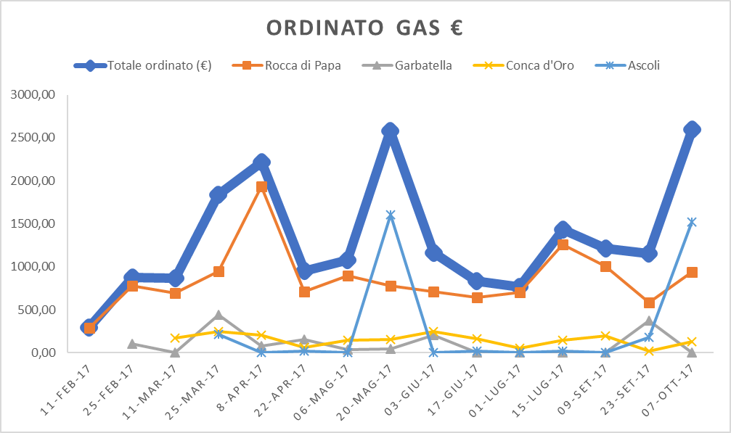
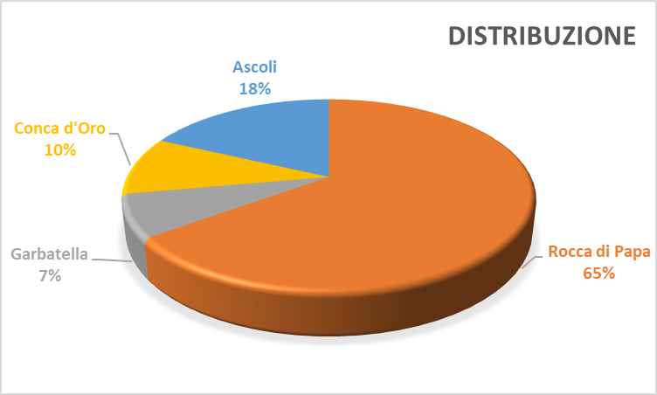
RImPRESA – GAS
Iscritti ai GAS:
108 persone/famiglie.
Famiglie raggiunte:
200 circa molte persone raccolgono ordini anche per conto di altri.
Zona di provenienza:
Castelli Romani, Roma e provincia, Ascoli e provincia. Bergamo e Padova (un gruppo di famiglie che ha ordinato 2 volte per un totale di € 3000 finora).

Slide 10
RImPRESA – GAS
LE AZIENDE COINVOLTE
N | IMPRESA | SEDE | Totale
1 | Agriturismo Locanda De' Senari | Castelluccio di Norcia (PG) | 422,00
2 | Agriturismo Terre della Sibilla | Pievebovigliana (MC) | 996,00
3 | Az. Agricola De Angelis | Arquata del Tronto (AP) | 2.718,50
4 | Az. Agricola Cicchetti | Monteleone di Spoleto | 1.530,64
5 | Az. Agricola Lorenzo | Montemonaco (AP) | 558,00
6 | Agriturismo Casale S. Antonio | Cascia (PG) | 968,50
7 | Az. Agricola Carpa la Terra | Garrano Alto (TE) | 197,00
8 | Faieta Impronte di Gusto | Castel Castagna (PG) | 318,00
9 | Filotei Lino di Filotei Nando | Arquata del Tronto (AP) | 1.730,60
10 | Forno I Veri Sapori di Una Volta | Terracino di Accumoli (RI) | 1.630,00
11 | S.I.A.M Molino Petrucci | Arquata del Tronto (AP) | 1.947,10
12 | Norcineria Laudani | Norcia (PG) | 4.113,50
13 | Tipicità Grilli | Montemonaco (AP) | 196,40
14 | La Volpe Oro | Castelluccio di Norcia (PG) | 2.523,70
 |  | TOTALE | 19.849,94
14 aziende - 11 attive
Province di Rieti, Perugia, Ascoli Piceno, Macerata, Teramo
15 consegne effettuate
€20.000 totale ordinato
€1.500 media ordini per azienda.
Alcune aziende hanno venduto in media anche più di €2.000.
Tra i fattori determinanti sono da considerare la tipologia, la varietà e il costo della merce ma anche la data di coinvolgimento nei GAS.
I GAS continueranno l’attività fino a Febbraio 2018. È in valutazione la possibilità di proseguire fino a Giugno 2018.

Slide 11
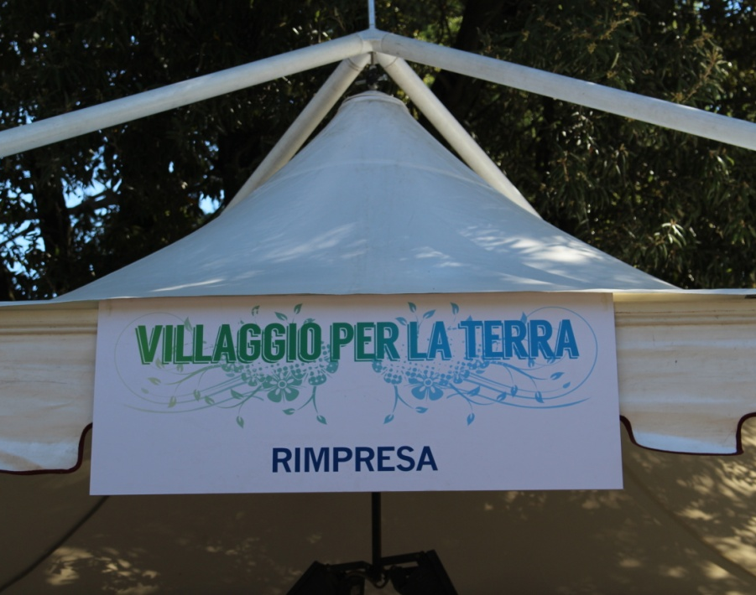
GLI OBIETTIVI, LE INIZIATIVE, I RISULTATI

Slide 12
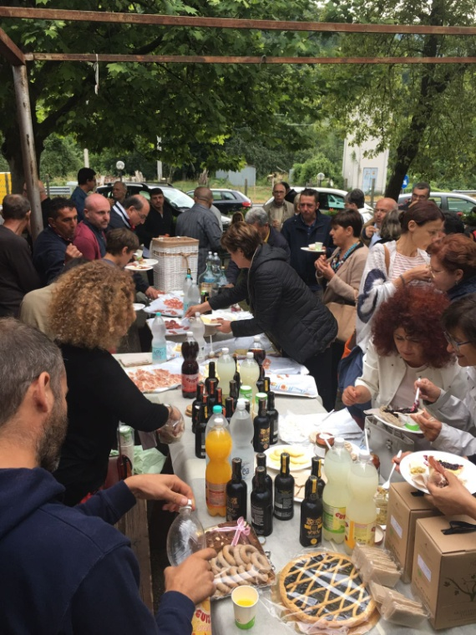
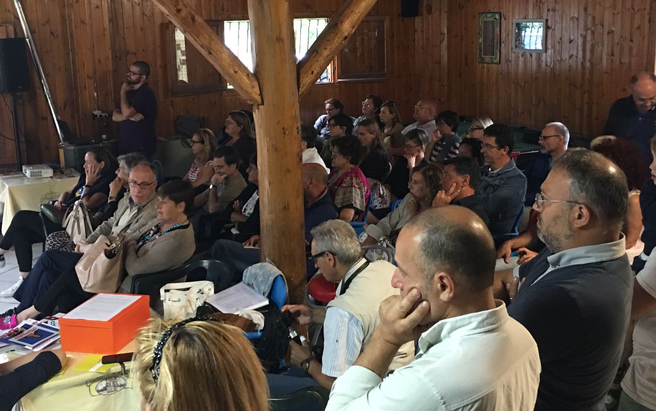
A sei mesi dall’avvio del progetto abbiamo invitato tutti i protagonisti per un momento di condivisione

Slide 13
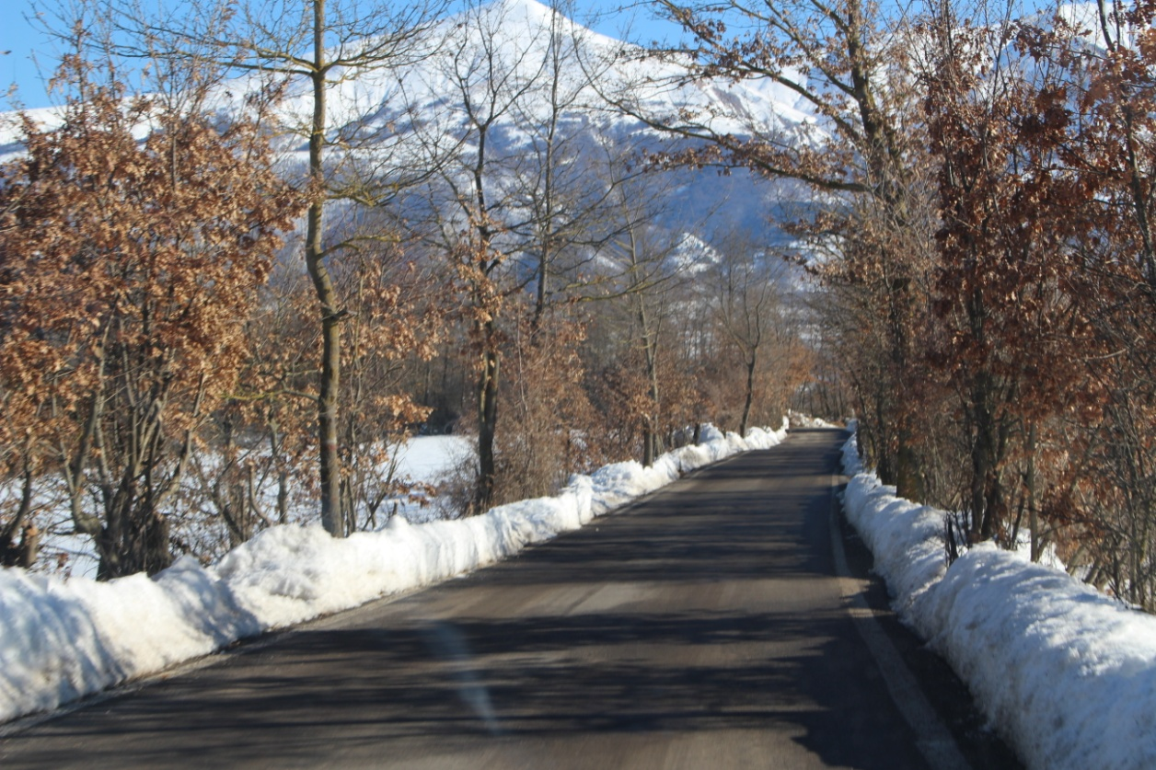
Con la speranza di riuscire a trasformare
il sostegno dato nell’emergenza
in piena sostenibilità economica per il futuro..
Paola Monaco
Stefania Nardelli
Silvia Pallini
rimpresa@focolare.org

